Slide 1
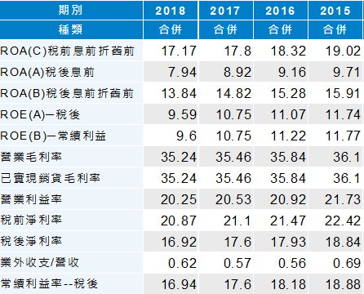
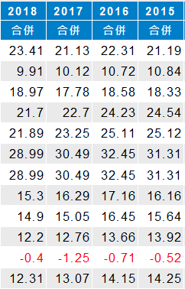
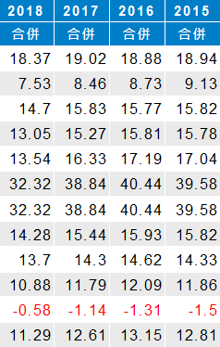
獲利能力分析
中華電 (2412)
台灣大 (3045)
遠傳 (4904)
中華電ROA與ROE表現差於同業
但可以看出「電信產業」獲利持續下降

Slide 2
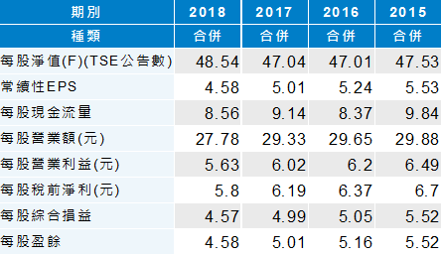
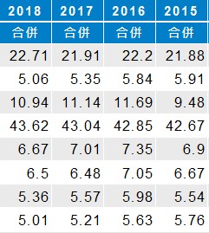
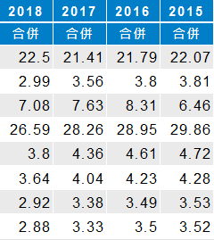
獲利能力分析
中華電 (2412)
台灣大 (3045)
遠傳 (4904)
中華電EPS表現較台灣大差，但優於遠傳
但可以看出「電信產業」獲利持續下降

Slide 3
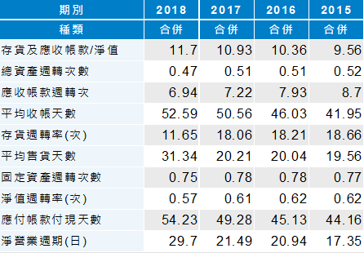
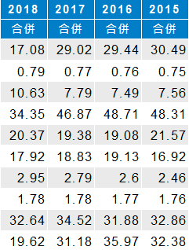
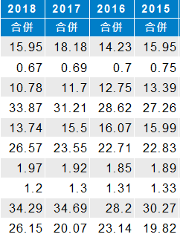
經營能力分析
中華電 (2412)
台灣大 (3045)
遠傳 (4904)
中華電總資產週轉率是「下降」
表示資產使用效能差，無論是數字與趨勢都比同業差

Slide 4
經營能力分析
中華電 (2412)
台灣大 (3045)
遠傳 (4904)
中華電應收帳款週轉率是「下降」
表示收款成效差，成為呆帳機會高

Slide 5
經營能力分析
中華電 (2412)
台灣大 (3045)
遠傳 (4904)
中華電存貨週轉率是「下降」
表示資本運用效能差，存貨過多

Slide 6
經營能力分析
中華電 (2412)
台灣大 (3045)
遠傳 (4904)
中華電固定資產週轉率是「下降」
固定資產運用效能穩定，但較於同業差

Slide 7
結論
中華電信超廢

